Slide 1

基于启智ROS的简易机器人系统
2019春季学期软件工程设计文档答辩
Notes:
1

Slide 2
1. 需求分析
2. 体系结构设计
3. 数据库设计
Contents
4. 详细设计
5. 需求可追踪性
Notes:
2

Slide 3



第一章节
需求概述
Chapter 1
Overview of needs
Notes:
3

Slide 4
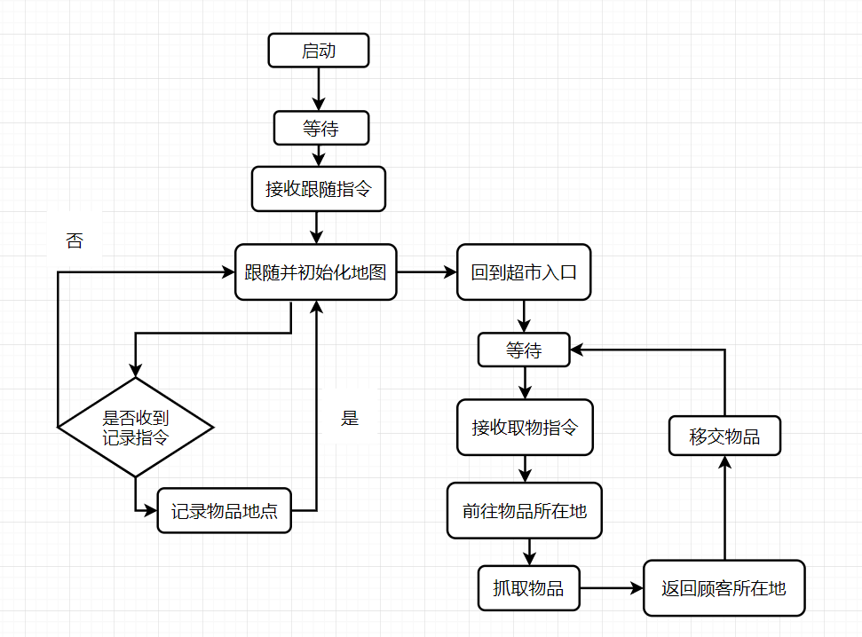
业务需求描述
机器人主要使用场景为空间有限的超市内，主要任务为协助用户购物。
Notes:
4

Slide 5
功能需求描述
使用者：
超市工作人员
顾客
使用功能描述：
超市工作人员可通过机载电脑启动/关闭机器人
超市工作人员可通过语音指令和步行引导完成初始化地图场景建模
超市工作人员可以通过机载界面查看实时地图
超市工作人员可通过语音指令记录关键物品地点
顾客可通过语音命令机器人抓取指定物品
超市工作人员/顾客可关联错误条件
Notes:
5

Slide 6
用例图
启动/关闭系统
超市地图建模
超市工作人员
完善实用数据库
记录商品位置
查看地图信息
调试
遇到错误条件
顾客
指定物品抓取
Notes:
6

Slide 7
用例模型
用例一：启动机器人
主要参与者：超市工作人员
目标：使机器人系统各模块进入工作状态并确保界面可以进行交互、机器人可以接收指令
前置条件：机载电脑已安装本系统；超市工作人员了解规范启动步骤；超市场地平整干燥
启动：超市工作人员希望使用机器人
场景：
1.放置机器人至超市入口处；
2.通过usb接口连接机载电脑和机器人运动控件；
3.启动机载电脑并打开机器人总开关；
4.点击机器人系统图标，启动机器人系统；
5.机载电脑显示系统交互界面，机器人发出语音“Startup completed”提示；
优先级：高
何时可用：第一个增量
使用频率：低
次要参与者：机器人运动控件、机载电脑
Notes:
7

Slide 8
用例模型
用例二：关闭机器人
主要参与者：超市工作人员
目标：关闭机器人系统，并确保下次启动时各模块状态正常
前置条件：机载电脑已安装本系统；超市工作人员了解规范关闭步骤；
机器人处于待命状态
启动：超市人员暂时不再使用机器人
场景：
1.关闭机器人系统界面；
2.解除机载电脑和机器人运动控件的usb连接；
3.关闭机载电脑和机器人总开关；
优先级：高
何时可用：第一个增量
使用频率：低
次要参与者：机器人运动控件、机载电脑
Notes:
8

Slide 9
用例模型
用例三：初始化地图场景建模
主要参与者：超市工作人员
目标：确保机器人系统正确记录超市地图
前置条件：机器人系统已正常启动；超市工作人员熟悉超市地形，发音标准；
超市场地平整干燥
启动：超市人员向机器人发出跟随语音指令
场景：
1.机器人放置于超市入口处并提示启动成功；
2.超市工作人员对准机器人麦克风说出关键词“follow”；
3.机器人收到指令，发出语音提示：“ready to follow”；
4.超市工作人员走近机器人，确保底盘传感器感应到前方人员；
5.超市工作人员以正常行走速度无折返地穿过超市货架；
Notes:
9

Slide 10
用例模型
场景（续）：
6.机载电脑显示实时地图建模情况；
7.超市工作人员带领机器人遍历所有需要记录的货架位置；
8.超市工作人员带领机器人回到超市入口；
9.超市工作人员通过机载电脑界面查看场景建模情况；
10.确保建模无误后，超市工作人员对麦克风说出关键词“stop following”；
11.机器人收到指令，发出语音提示：“stop following”；
12.机器人进入待命状态；
异常情况：
1.机器人未及时收到工作人员语音指令——出现点：2，10
2.机器人未及时跟上工作人员步伐——出现点：4，5，7，8
3.场景建模不完善——出现点：9
Notes:
10

Slide 11
用例模型
解决方案：
1.工作人员稍等5~10秒，若机器人未发出语音提示，则重新对准麦克风说出关键词，重复此步骤直到机器人响应；
2.工作人员发现机器人未及时跟随后，重新回到与机器人<0.5m处，确保底盘传感器识别到前方人员，再向前走动；
工作人员向机器人发出“stop following”指令并关闭系统，重新将机器人放置于超市入口处，开启系统，再次发出“follow”指令，重新初始化地图建模；
优先级：高
何时可用：第一个增量
使用频率：中
次要参与者：机器人运动控件、机载电脑
Notes:
11

Slide 12
用例模型
用例四：关键地点记忆
主要参与者：超市工作人员
目标：确保机器人系统正确记录关键商品位置
前置条件：机器人系统已正常启动；超市工作人员熟悉超市地形，发音标准；
超市场地平整干燥；指定物品名称已录入系统数据库
启动：超市人员向机器人发出跟随语音指令
场景：
1.机器人放置于超市入口处并提示启动成功；
2.超市工作人员对准机器人麦克风说出关键词“follow”；
3.机器人收到指令，发出语音提示：“ready to follow”；
4.超市工作人员走近机器人，确保底盘传感器感应到前方人员；
5.超市工作人员以正常行走速度穿过超市货架；
6.机载电脑显示实时位置情况；
7.超市工作人员带领机器人来到指定物品所在货架前；
8.超市工作人员对准麦克风说出关键词“memorize+目标物”；
Notes:
12

Slide 13
用例模型
场景（续）：
9.机器人收到指令，记录物品位置并在地图上标注；
10.机器人发出语音提示：“I have remembered the location of+目标物”；
11.超市工作人员通过机载电脑界面查看物品位置记录情况；
12.重复19~22步，直至所有物品位置记录完毕；
13.超市工作人员带领机器人回到超市入口；
14.确保建模无误后，超市工作人员对麦克风说出关键词“stop following”；
15.机器人收到指令，发出语音提示：“stop following”；
16.机器人进入待命状态；
异常情况：
1.机器人未及时收到工作人员语音指令——出现点：2，8，14
2.机器人未及时跟上工作人员步伐——出现点：4，5，7，13
3.物品地点记录不准确——出现点：11
Notes:
13

Slide 14
用例模型
解决方案：
1.工作人员稍等5~10秒，若机器人未发出语音提示，则重新对准麦克风说出关键词，重复此步骤直到机器人响应；
2.工作人员发现机器人未及时跟随后，重新回到与机器人<0.5m处，确保底盘传感器识别到前方人员，再向前走动；
3.工作人员在小范围内校准位置，使机器人跟随移动到校准地点，重新发出“memorize”指令，等待机器人响应并查看改进后的位置；
优先级：中
何时可用：第二个增量
使用频率：中
次要参与者：机器人运动控件、机载电脑
Notes:
14

Slide 15
用例模型
用例五：指定物品抓取
主要参与者：顾客
目标：命令机器人到对应货架取回指定物品
前置条件：超市地图初始化已完成，指定物品位置已正确记录；
机器人处于待命状态；顾客了解关键商品名称，发音标准；
超市场地平整干燥
启动：顾客向机器人发出取物指令
场景：
1.机器人放置于超市入口处并处于待命状态；
2.顾客对准机器人麦克风说出目标物品关键词；
3.机器人收到指令，发出语音提示：“ready to follow”；
4.机器人将当前位置记录为顾客所在地，并在地图上显示；
5.机器人规划前往指定物品所在货架的路径；
6.机器人开始移动；
7.机器人到达指定物品所在货架；
Notes:
15

Slide 16
用例模型
场景（续）：
8.机器人发出语音提示：“ready to pick”；
9.机器人摄像头识别物品并校准位置；
10.机械臂启动，并开始抓取目标物品；
11.目标物品抓取成功，机器人发出语音提示：“pick-up completed”；
12.机器人规划前往顾客所在地的路径；
13.机器人开始返回顾客所在地；
14.机器人到达顾客所在地，发出语音提示：“I will pass you+目标物”；
15.机械臂松开，将物品移交给顾客；
16. 机器人发出语音提示：“mission completed”并进入待命状态；
异常情况：
1.机器人未及时收到顾客语音指令——出现点：2
2.机器人未识别到用户指定物品——出现点：2
3.指定物品位置还未在地图上登录——出现点：5
Notes:
16

Slide 17
用例模型
异常情况（续）：
4.物品抓取不成功—出现点：10
5.物品抓取类型错误——出现点：15
6.机器人在行进过程中遇到突发障碍物——出现点：6，13
解决方案：
1.顾客稍等5~10秒，若机器人未发出语音提示，则重新对准麦克风说出关键词，重复此步骤直到机器人响应；
2&3. 机器人发出语音提示：“specified item not found”，顾客通过界面查看关键词提示，重新根据已有关键词发出指令，直到机器人响应；
4&5. 机器人发出提示：“pick-up failed”并返回顾客所在地，顾客重新发出指令；
6. 机器人通过传感器返回信息减速并采取绕行策略；
优先级：中
何时可用：第三个增量
使用频率：高
次要参与者：机器人运动控件、机载电脑、目标物品
Notes:
17

Slide 18
第二章节
体系结构设计
Chapter 2
System Structure
Notes:
18

Slide 19
总体结构图
用户层
帮助超市顾客到指定货架取货并返回
服务层
基本运动
基本避障
路径规划
目标识别与抓取
数据层
地图数据
图像数据
音频数据
雷达数据
三轮全向底盘
机械臂
机载电脑
激光雷达
基础部件层
里程计
双目传感器
麦克风
Notes:
19

Slide 20
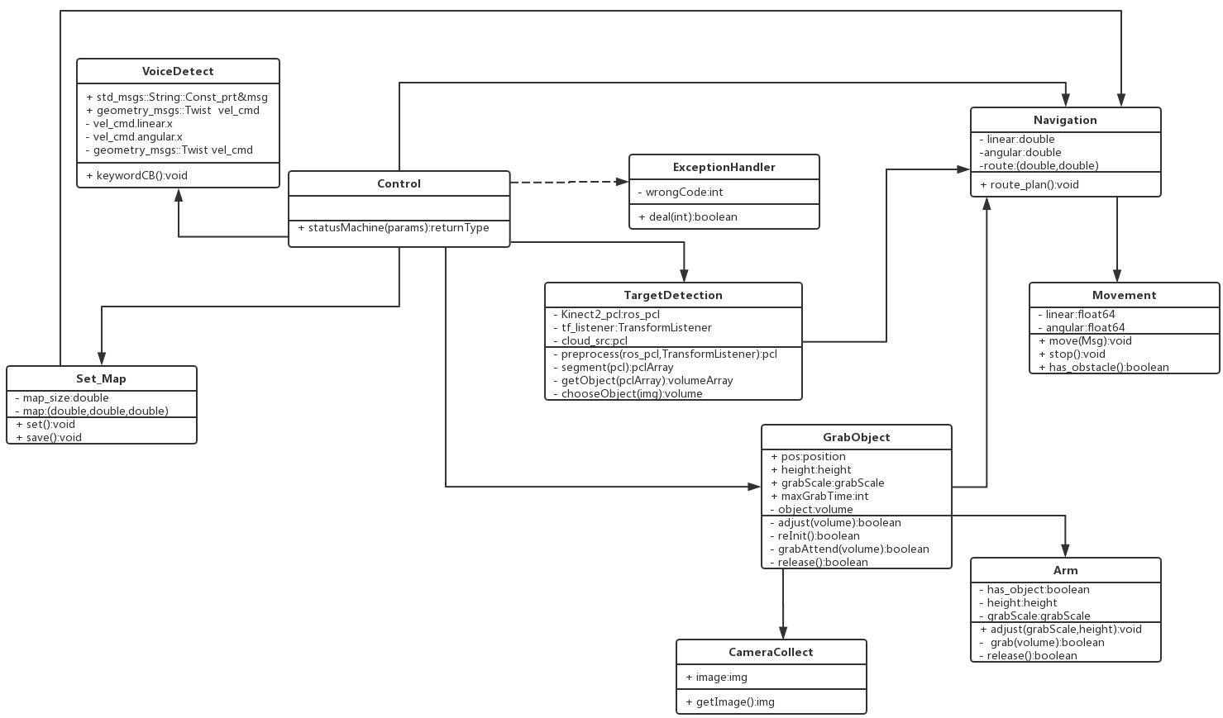
软件体系结构-类图
Notes:
20

Slide 21
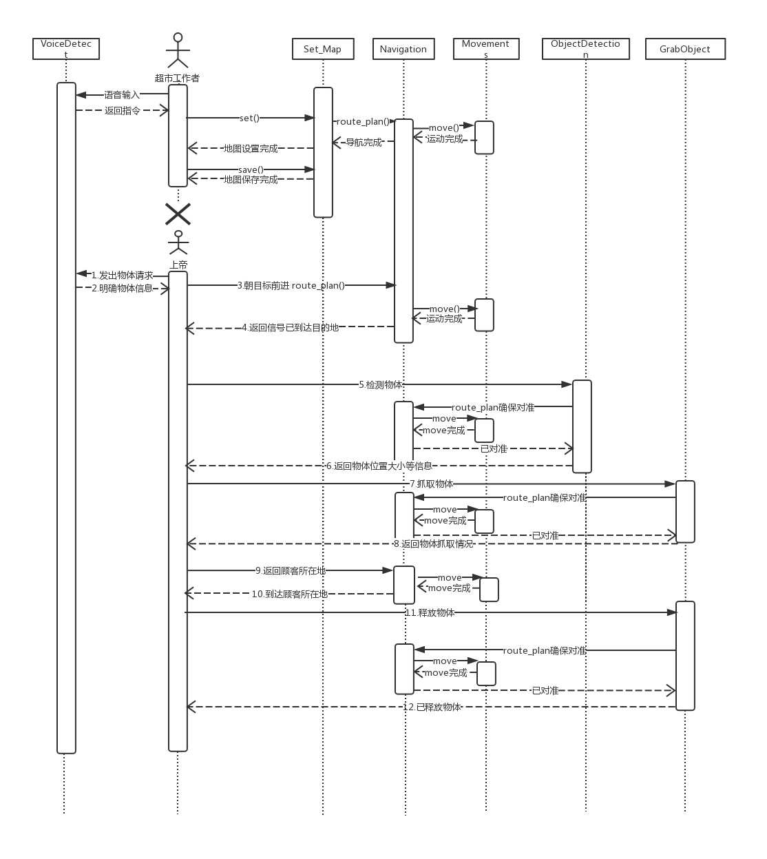
软件体系结构-时序图
Notes:
21

Slide 22
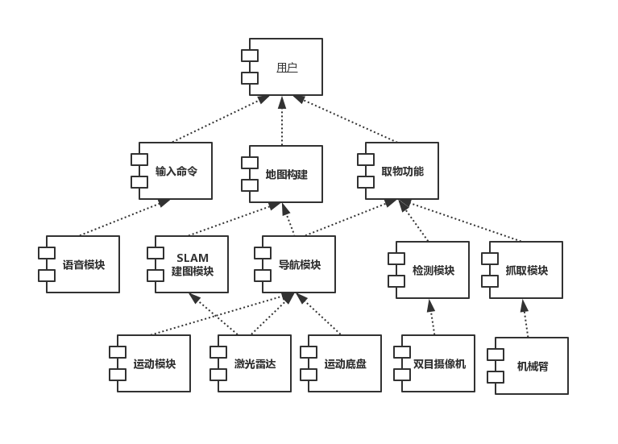
硬件体系结构-系统构件图

Slide 23
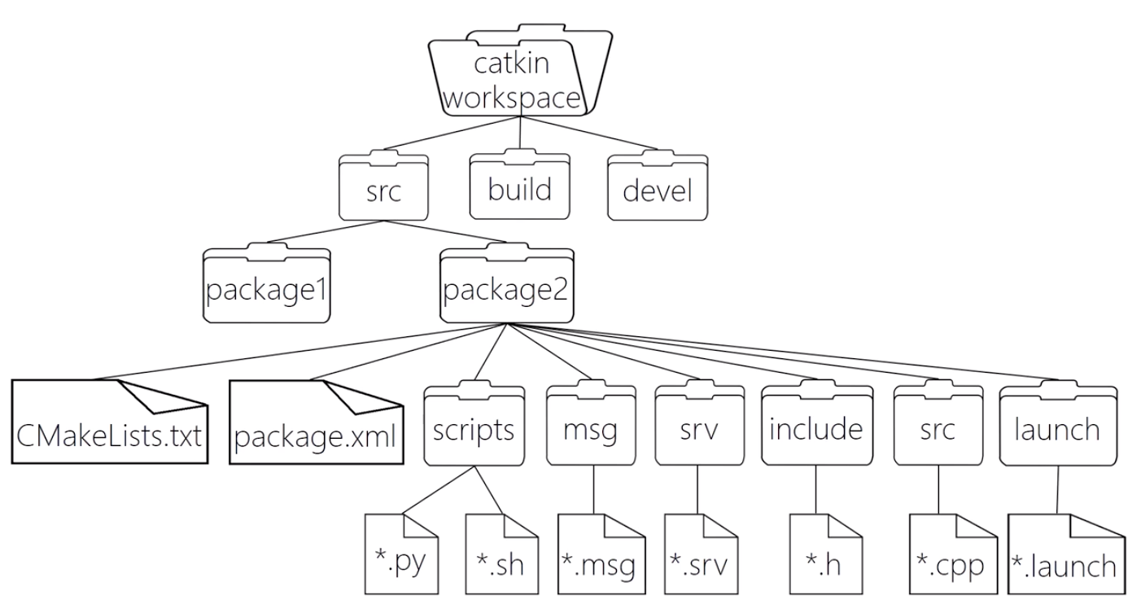
硬件体系结构-系统构件图

Slide 24
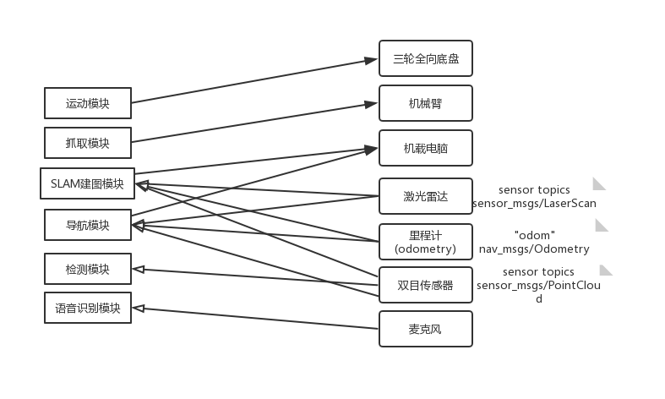
接口设计
Notes:
24

Slide 25
第三章节
数据库设计
Chapter 3
Database
Notes:
25

Slide 26
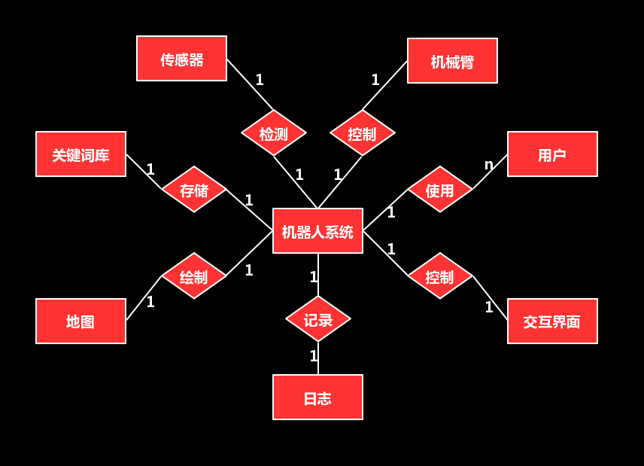
数据库设计-ER图
Notes:
26

Slide 27
数据库设计-实体
用户
用户权限，用户名，密码
日志
错误日志、抓取日志、电源日志、任务日志
地图
地图数据通过机器人系统初启动过程完成建立与存储
关键词库
语音指令关键词
机器人系统
系统核心，指导机器人实现系统功能，协调系统各模块之间功能，将其有机地结合在一起
Notes:
27

Slide 28
第四章节
详细设计
Chapter 4
Details

Slide 29
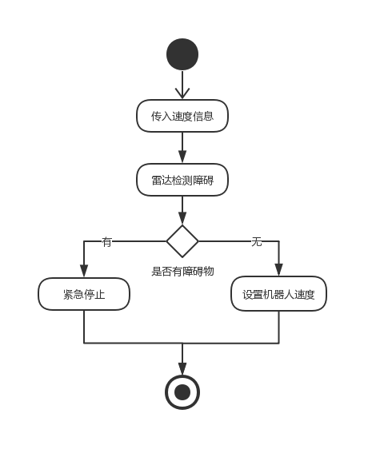
运动控制模块
【功能与设计】
模块的主类是Movement，它调用机器人控制系统的方法来操作机器人的运动，这里内置接口用RobotControl类来表示。运动类的主要工作就是设置机器人的速度和角速度，具体运动过程的规划由上层模块来实现。
运动模块还要通过Radar类来检测运动路径上是否有障碍物，可以通过障碍物距离信息来判断，从而保证安全移动。另外还需要异常处理类Exception，对运动过程中的异常进行处理。

Slide 30




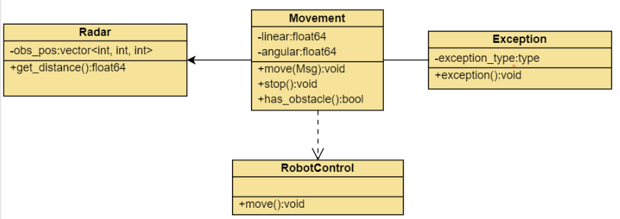
运动控制模块
【输入】
Msg类型数据，内含机器人的xyz三个轴的速度和角速度。
【输出】
运动控制指令，设置机器人的速度和角速度直接调用内置模块控制移动。

Slide 31
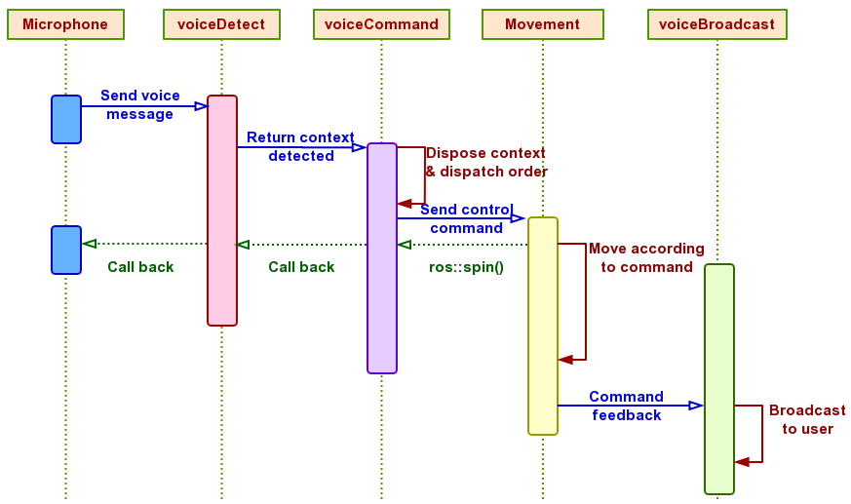
语音控制模块
【功能】
语音识别关键词，可以对用户的语音指令进行识别，并完成关键词库的扩展与数据库录入存储。扩展用户输入指令集，由于识别结果为字符串形式发布，因此可以建立指令与识别到的字符串之间的映射关系，从而达到指令预期的执行效果。机器人可以进行语音播报，与用户进行交互，向用户确认指令信息和系统状态。

Slide 32
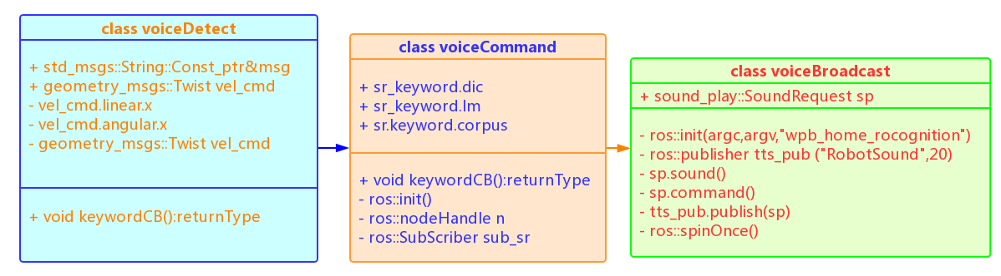
语音控制模块
【输入】
模块输入端通过用户的语音指令直接完成数据获取。
【输出】
模块返回识别到语音指令的字符串。

Slide 33
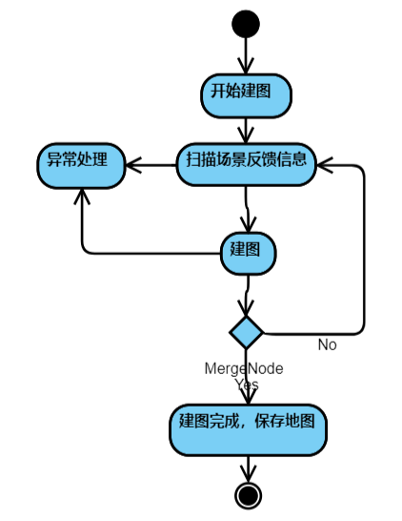
SLAM建图模块
【功能】
机器人每到一个新场景后，实现机器人在跟随超市管理员绕场一周的过程中即时反馈自身定位与雷达检测到的障碍信息，完成并保存对超市地图场景的建模。
【输入】
机器人调用amcl获取的自定位置信息和使用tf发布的有关坐标框架之间关系的信息；
传感器通过ROS发布的sensor_msgs/LaserScan或sensor_msgs/PointCloud信息；
使用tf和nav_msgs/Odometry发布的测距信息
【输出】
建好的超市地图场景(包括map.pgm和map.yaml)

Slide 34
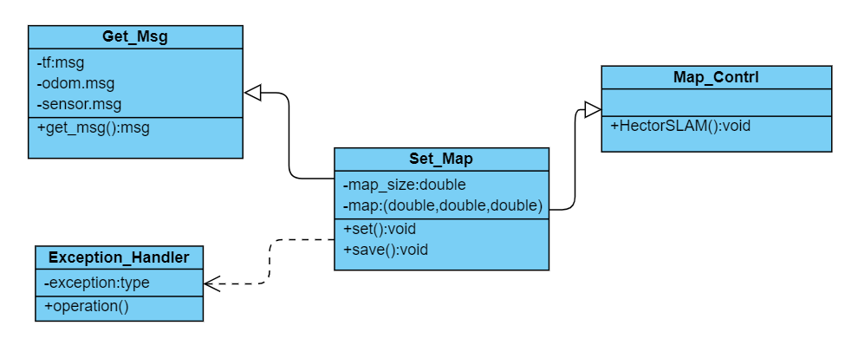
SLAM建图模块
【设计】
Get_Msg类为软硬件交互类，通过get_msg方法实时获取amcl的自定位信息，测距信息及传感器信息等硬件反馈的信息。
Set_Map为总控类，它接受msg信息，使用set方法完成对地图的建模，并通过save方法保存地图和相关信息。
Map_Contrl类主要实现HectorSLAM算法建图。
设置一个异常处理类，当建图过程中发生异常，调用异常处理类进行异常处理。

Slide 35
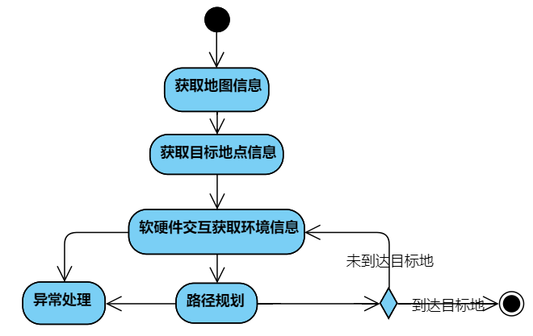
导航模块
【功能】
通过获取需要的数据流实现机器人的路径和行为规划。并将导航需要用到的各个部分联系在一起。
【输入】
机器人调用amcl获取的自定位置信息和使用tf发布的有关坐标框架之间关系的信息；
传感器通过ROS发布的sensor_msgs/LaserScan或sensor_msgs/PointCloud信息；
使用tf和nav_msgs/Odometry发布的测距信息；
完成SLAM建图后获取的map信息；
机器人当前需要完成的目标信息；
【输出】
机器人的x速度，y速度，θ速度；
整体路径规划得到的路径；

Slide 36
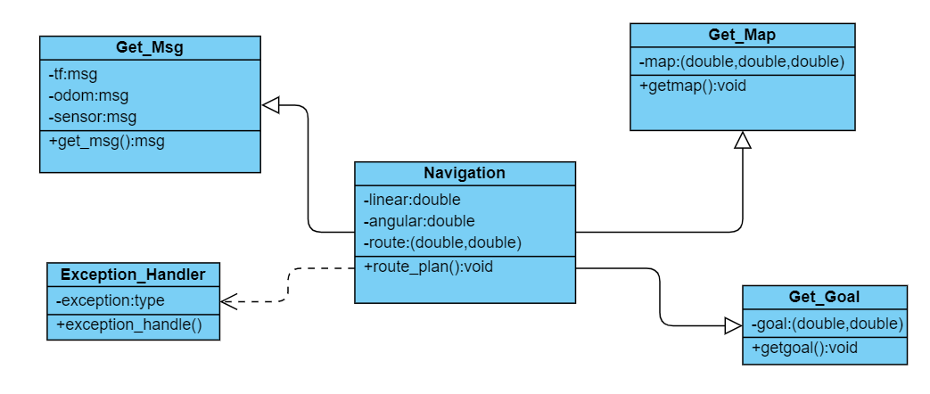
导航模块
【设计】
Get_Msg类为软硬件交互类，通过get_msg方法实时获取amcl的自定位信息，测距信息及传感器信息等硬件反馈的信息。
Get_Map类通过get_map方法从SLAM建图模块获取地图信息。
Get_Goal类通过getgoal方法从总控模块获取处理好的目标地点信息。
Navigation类为导航模块的总控类，它接受map信息，goal信息，并实时接收msg信息，通过route_plan方法调用ROS中的Navigation导航堆栈实现总体与实时路径规划，得到机器人整体规划路径，并得到每个时刻的速度和角速度。
设置一个异常处理类，当路径规划过程中发生异常，调用异常处理类进行异常处理。

Slide 37
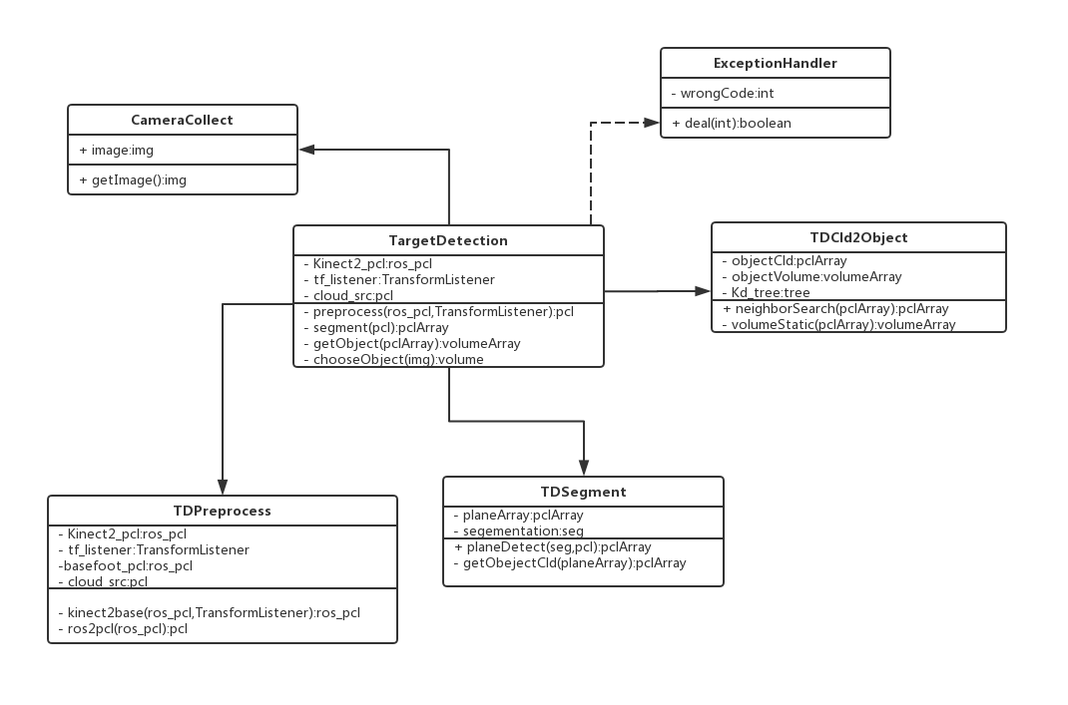
物体检测模块
【功能】
对货架上物体进行检测，获得物体的形状体积等信息。
【输入】
传感器发布的PointCloud信息；
使用tf和nav_msgs/Odometry发布的测距信息；
双目摄像头返回的图像信息；
【输出】
物体的点云簇；
物体的体积、位置信息

Slide 38
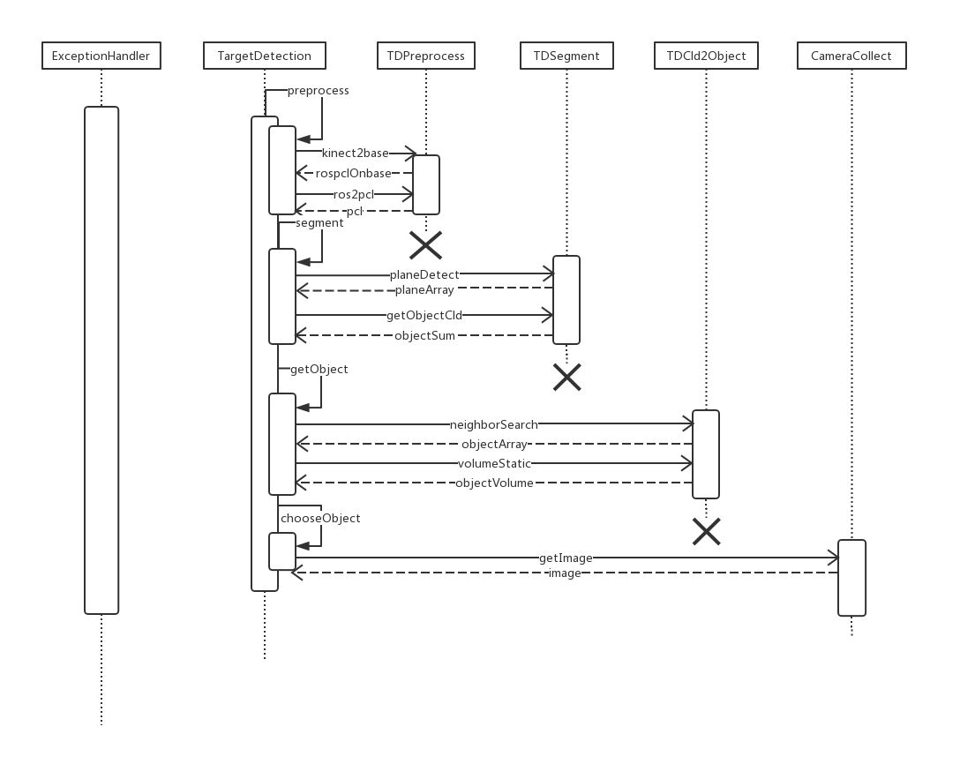
物体检测模块
【设计】
TargetDetection类作为主类，通过四个方法完成对物体的检测
主类preprocess方法将从传感器获取的点云信息传给TDPreprocess类，由kinect2base完成坐标变换，ros2pcl完成格式转换
主类segment方法将处理好的点云信息传给TDSegment类，planeDetect方法分割出平面后，主类方法将平面从点云去除，继续调用TDSegment类getObjectCld得到物体点云集合
主类getObject方法将原始物体点云传送给TDCld2Object类，neighborSearch在分离出来的物品点云集合中进行近邻搜索查找，分割出互相分离的点云团簇，VolumeStatic方法统计分离物体的体积等参数并返回给chooseObject。

Slide 39
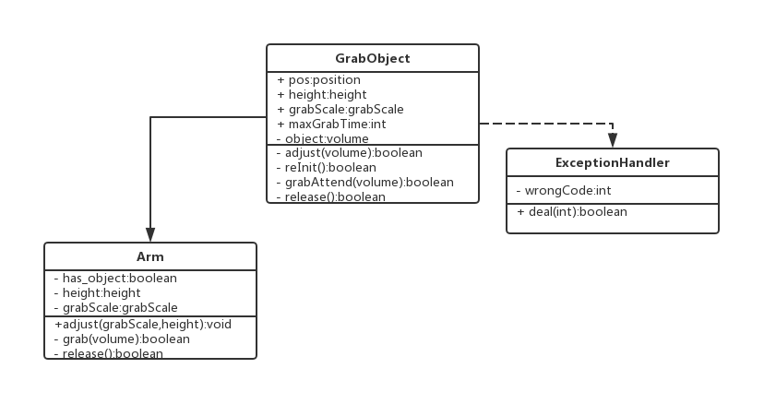
物体抓取模块
【功能】
到达目的地时抓取货架上物品，回到起始点时释放已抓取物品。
【输入】
amcl的自定位信息；
物体检测模块返回的物体高度、形状等信息；
抓取相关参数设定；
【输出】
抓取成功与否；
释放成功与否

Slide 40
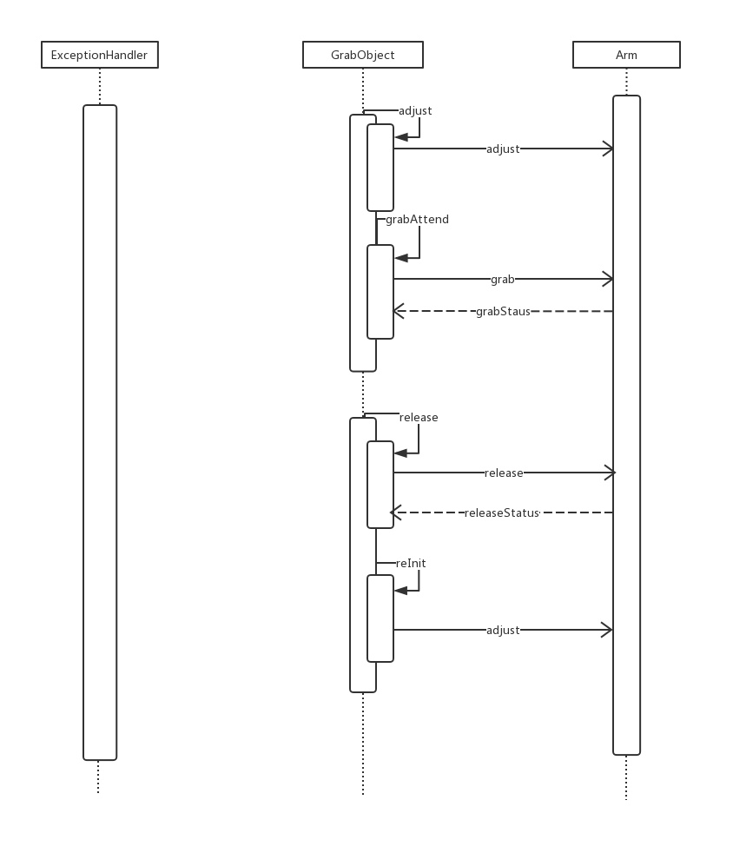
物体抓取模块
【设计】
GrabObject类作为主类，接受到主控类的抓取指令时获得了物体位置、形状等参数，调用自身adjust方法通过底座调整距离待抓取目标的距离，调用机械臂adjust方法调整机械臂高度
grabAttend方法不断尝试调用Arm类的grab方法尝试抓取物体，grab方法会返回抓取结果，grabAttend直到达到次数或成功抓取才会停止。
Release方法调用Arm类的release方法释放抓取物体，并通知主控类。
reInit方法调用Arm类adjust将机械臂调整回抓取之前的位置参数，保持系统一致性。

Slide 41
第五章节
需求可追踪性
Chapter 5
Needs Feedback
Notes:
41

Slide 42
功能需求可追踪性说明
启动和关闭机器人
本系统硬件部分包括机载电脑和机器人主体部分，由具有一定先验知识的超市工作人员将两部分通过usb接口正确连接，在保证机载电脑正常开机、机器人放置得当等前置条件的情况下，打开机器人硬件总开关并双击系统图标，即可开启系统。
系统开启后，主控制类Control状态机启动，将初始状态设置为等待“follow”指令，调度语音广播类voidBroadcast发出启动成功提示，并调度语音识别类voiceDetect开始监听，启动成功。
使用结束后，在确保机器人未处在执行抓取或建图任务中途的情况下，超市工作人员通过点击机载电脑系统界面关闭按钮，即可关闭系统，随即关闭机载电脑和机器人总开关，断开usb连接。
Notes:
42

Slide 43
功能需求可追踪性说明
初始化地图场景建模
在上页所述的开机状态下，voiceDetect通过麦克风持续循环监听，一旦抓取到有效关键词，就生成相应指令返回给Control。由于开机后机器人处于等待跟随指令状态，当voiceDetect抓取到有效关键词“follow”时，返回的指令内容为初始化建图，Control随即会判断此指令可以被立即执行。接下来，Control切换系统状态为建图，调度voiceBroadcast给工作人员播报反馈信息，调度地图建模类Set_Map。Set_Map中的set方法在调度导航类Navigation跟踪超市工作人员的过程中，对地图进行SLAM建图。
当机器人跟随超市工作人员回到超市入口处时，超市工作人员对麦克风发出停止跟随指令，voiceDetect抓取到有效关键词“stop follow”，向Control返回停止建图指令。Control判断状态可跳转，通知Set_Map调用save方法保存建好的地图文件并结束进程，通知voiceBroadcast给工作人员播报反馈信息，之后系统状态切换为等待抓取指令。
Notes:
43

Slide 44
功能需求可追踪性说明
实时地图查看
实时地图查看分为建图过程中和取物过程中两种情况。在前一种情况中，这一功能已经集成在Set_Map的set方法中。一旦系统进入建图状态，Set_Map将实时显示当前地图临时文件，以地图界面作为UI界面的主体。在后一种情况中，Set_Map已经完成场景建模，建模得到的地图文件通过save方法保存在数据库中。一旦系统状态切换为路径规划状态，Navigation中的route_plan方法将调出保存的地图文件，同样以其作为UI界面主体，供用户实时查看。
关键物品地点记录
在之前所述的建图状态下，voiceDetect抓取到有效关键词“memorize+目标物”，返回记录指令给Control。Control转而提取出指令中的物品名称，移交给Set_Map进程，Set_Map获取当前位置后，更新对应物品坐标为当前位置，并将以上过程完成情况反馈给Control。Control收到任务完成信息，调度voiceBroadcast给工作人员播报反馈信息，本次物品记录结束。
Notes:
44

Slide 45
功能需求可追踪性说明
指定物品抓取
在关键物品记忆任务完成后，系统状态切换为等待抓取指令。此时，一旦voiceDetect抓取到有效关键词“目标物”，生成相应抓取指令返回给Control。Control判断当前可以执行抓取指令，切换系统状态为前往目标地，随即调度voiceBroadcast给用户播报反馈信息，调度Navigation，使用route_plan方法开始规划前往目标物品的路线并记录顾客所在地。
到达指定地点后，Navigation提示Control成功抵达，Control将切换系统状态为开始抓取，调度voiceBroadcast播报反馈信息，调度目标检测类TargetDetection和抓取类GrabObject中的一系列方法，并在二者之间收集和传递必要信息。TargetDetection和GrabObject将分别使用CameraCollect和Arm类与双目摄像头和机械臂发生关联。综合以上，完成物品识别和抓取过程。
同样，成功后，Control会获得相应反馈信息，并通过voiceBroadcast向顾客播报。Control切换状态为返回顾客所在地，同样调度Navigation的route_plan方法完成此过程。成功返回后，Control切换状态为移交物品，voiceBroadcast通知顾客准备接收物品，调度GrabObject中的release方法将所抓取的物品放下。
Notes:
45

Slide 46
功能需求可追踪性说明
关联错误条件
voiceDetect从启动开始处于实时监听状态，一旦抓取到关键词即生成相应系统指令通知Control，但该指令是否能够得到执行取决于当前的系统状态是否可以转移，这一判断交给Control来完成。对于可以立即执行的情况，Control将按照之前所述流程展开系列调度，对于不可执行的情况，Control将不再执行实际动作，只通过调度ExceptionHandler向用户发出提醒。
每次启动时，Control将首先检查系统状态并复位为初始态，以保证上次关机即使是非正常状态，也不会影响本次启动。
此外，各类在运行过程中发生意外情况，将以错误代码的形式返回给Control，Control调度ExceptionHandler分类处理异常。
Notes:
46

Slide 47
非功能需求可追踪性
系统可靠性需求
我们的系统开发过程首先在Gazebo仿真环境中对每个用例和功能做到充分测试，同时能够存储测试过程各个模块的数据信息。保证系统通过测试后我们会使用实物进行再次测试。最终保证系统能够可靠地实现各种功能。对于硬件的可靠性，我们可以根据硬件生产商提供的硬件检测软件或硬件来监控硬件的健康状况，可以通过顶起检修更换损坏的硬件。
系统可扩展性需求
系统使用面向对象开发方式，每个模块实现一部分功能，如果有新的功能，可以添加新的模块，并根据需要实现模块间的通信。
系统安全性需求
系统可以记录日志文件信息，可以通过分析日志文件来判断系统执行过程中是否有数据被篡改，以此来判断系统是否按照预期执行。

Slide 48
感谢您付出的时间
2019春季学期 软件工程 设计文档答辩
Notes:
48

